Slide 1
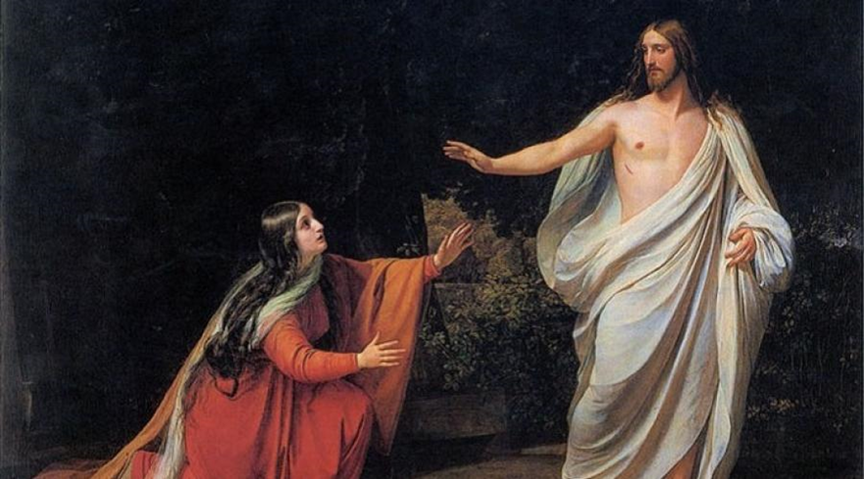
القدّيسة مريم المجدليّة الحاملة
عمل الطالبات : دينا سمارة , جوليا كرادشة

Slide 2
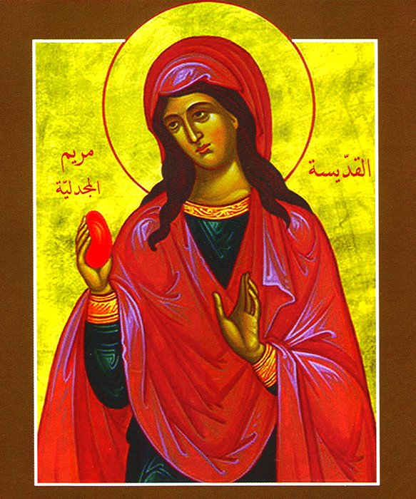
- تُلقّب بالمعادلة الرسل وذلك لشجاعتها وتبشيرها بالرّب يسوع المسيح القائم من بين الأموات. - هي من النسوة الحاملات الطيب.(لوقا ٢:٨) - تُعيّد لها الكنيسة في الثاني والعشرين من شهر تمّوز.

Slide 3
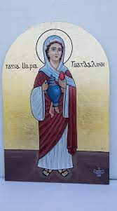
قيل إنها وُلدت في مجدلا (من هنا أتى لقبها)، وهي قرية صغيرة لصيادي الأسماك على الضفة الغربية من بحيرة جنيسارت، على بعد خمسة كيلومترات من مدينة طبرية.
- أخرج الرّب منها سبعة شياطين.
- أصبحت إحدى تلميذاته اللواتي كن يخدمنه من أموالهن.
- كانت من النساء اللواتي كن يتبعنه ومن ضمنهن مريم أخت أمه، أم يعقوب أخو الرب، وسالومة أم يوحنا تلميذه الحبيب وأخيه يعقوب أبني زبدي.
شهدت صلبه وزارت قبره وأعلنت قيامته .

Slide 4
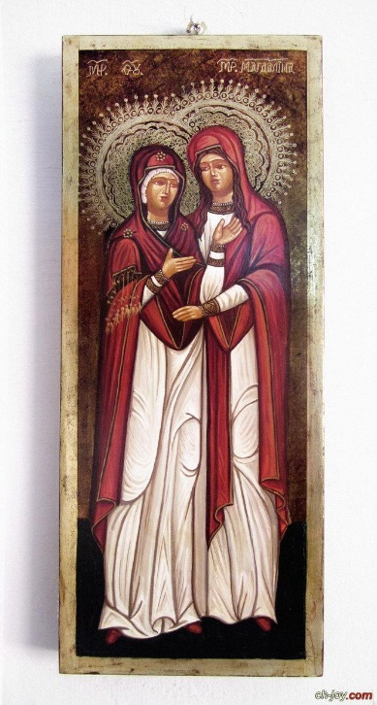
- ذهبت إلى روما بعد القيامة واشتكت عند طيباريوس قيصر على بيلاطس البنطي لإعطائه الأمر بصلب يسوع, فعزل القيصر بيلاطس وعاد وأمر بقتله. وحصلت معها أعجوبة أمام القيصر إذ تحوّلت البيضة التي كانت تحملها في يدها إلى بيضة حمراء اللون وهي تشهد لقيامة الرب.
- كذلك ورد أنّها بشّرت بالرّب يسوع في بلاد الغال -فرنسا- ثم انتقلت إلى مصر وفينيقيا وسوريا وبمفيليا وأماكن أخرى. وبعدما أمضت بعض الوقت في أورشليم انتقلت إلى أفسس.
- رقدت في أفسس ودفنها القدّيس يوحنا اللاهوتي عند مدخل المغارة التي قضى فيها فتية أفسس السبعة المعيّد لهم في ٤آب. هناك فاضت عجائب جمّة.

Slide 5
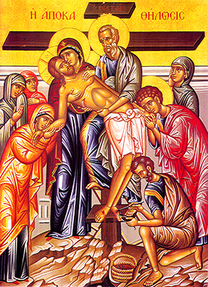
في العام ٨٩٩م نقل الأمبراطور لاون السادس الحكيم رفاتها إلى القسطنطينية.
- تُذكر مريم المجدلية في الأناجيل الأربعة متى ومرقس ولوقا ويوحنا أربعة عشرة مرّة: ثماني مرّات مع نساء كنّ يخدمن الرّب يسوع المسيح )الخادمات اللواتي تبعن الرّب وتتلّمذن له)، وكانت دائمًا تُذكر في الصدارة بينهن، وخمس مرّات بمفردها.

Slide 6
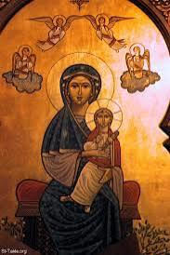
العذراء تحمل المسيح المخلص = الكنيسة تحمل الخلاص داخلها. نجمتين أو ثلاث على ملابسها أو كتفيها = دوام بتوليتها قبل وأثناء وبعد الولادة. نجوم كثيرة على ثوبها الأزرق = فهي صارت سماءً ثانية جسدانية. بعض الأيقونات تشير للطفل يسوع كأنه شيخ وله شعر أبيض = فهو أزلي قديم الأيام.

